Slide 1
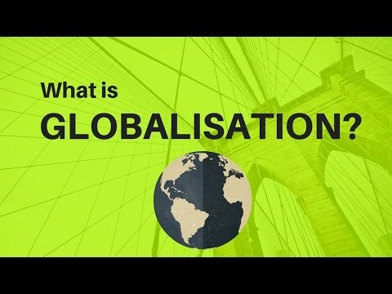

2.4 GLOBALIZACIJA

Slide 2
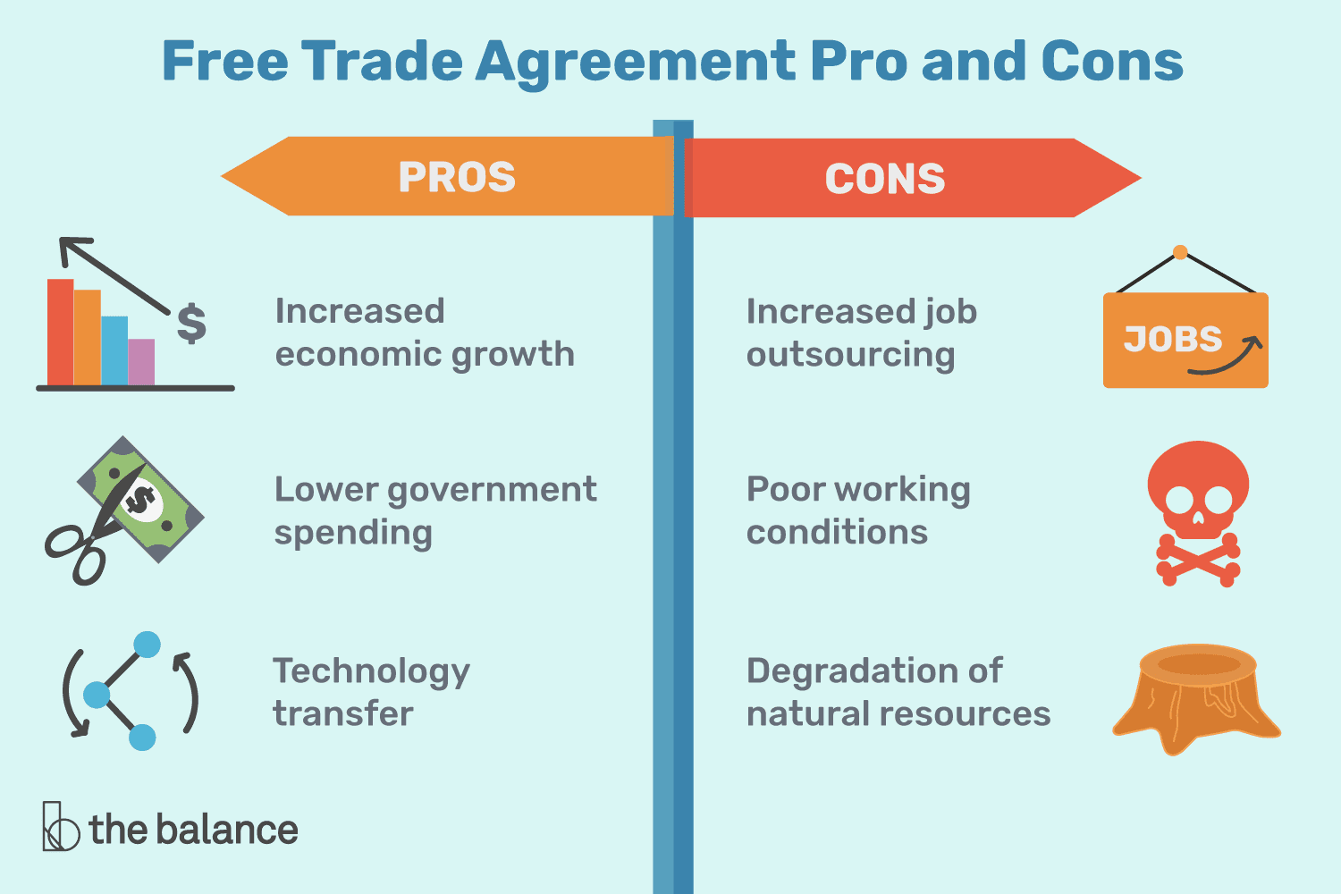

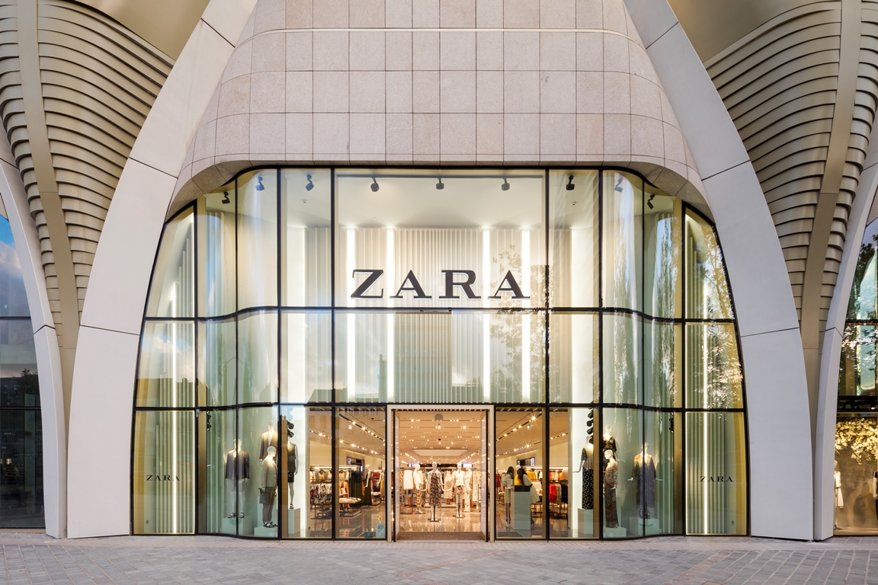
Naraščanje svetovne trgovine
Po drugi svetovni vojni je svetovna trgovina pospešila mednarodne stike in prepletenost svetovnega gospodarstva. K temu je zelo pripomogla prosta trgovina.
PROSTA TRGOVINA:
Odpravila trgovinske ovire (carine, omejitve …), večja konkurenca.
PRAVIČNA TRGOVINA:
Zagovarja enakopravno partnerstvo in spoštovanje med proizvajalci iz nerazvitih držav in potrošniki iz razvitih držav.
MULTINACIONALNA PODJETJA:
delujejo v različnih državah, iščejo najcenejše surovine in delovno silo, trgujejo po vsem svetu.
Primer:

Slide 3
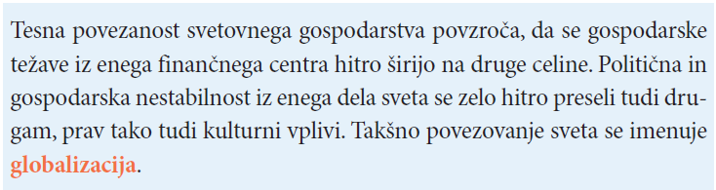


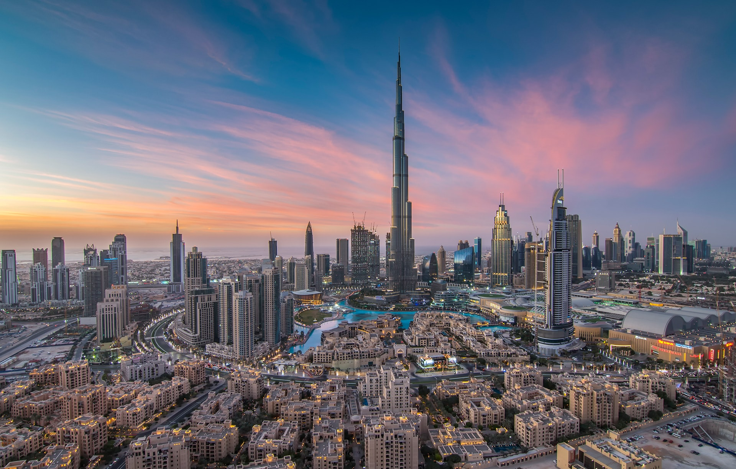
Kaj je globalizacija?
Je tudi priložnost za države v razvoju.
BRICS so po gospodarski moči dohitele razvite države.
Arabske države vlagajo denar v različne gospodarske panoge.

Slide 4
Posledice svetovnega gospodarskega razvoja
Svetovni gospodarski razvoj je izboljšal življenje ljudi po svetu, a ima številne negativne posledice:
POLITIČNE
POSLEDICE:
velike potrebe po energiji (nafta …),
pomanjkanje vode
Spori med narodi, gospodarski,
politični problemi.
UNIČEVANJE
OKOLJA:
Izpusti, plastika, intenzivno kmetovanje …
Segrevanje ozračja, uničevanje okolja.
“ZELENI RAZVOJ”?
RECIKLIRANJE?
TRAJNOSTNI RAZVOJ?

Slide 5
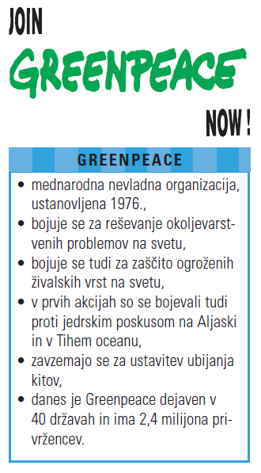
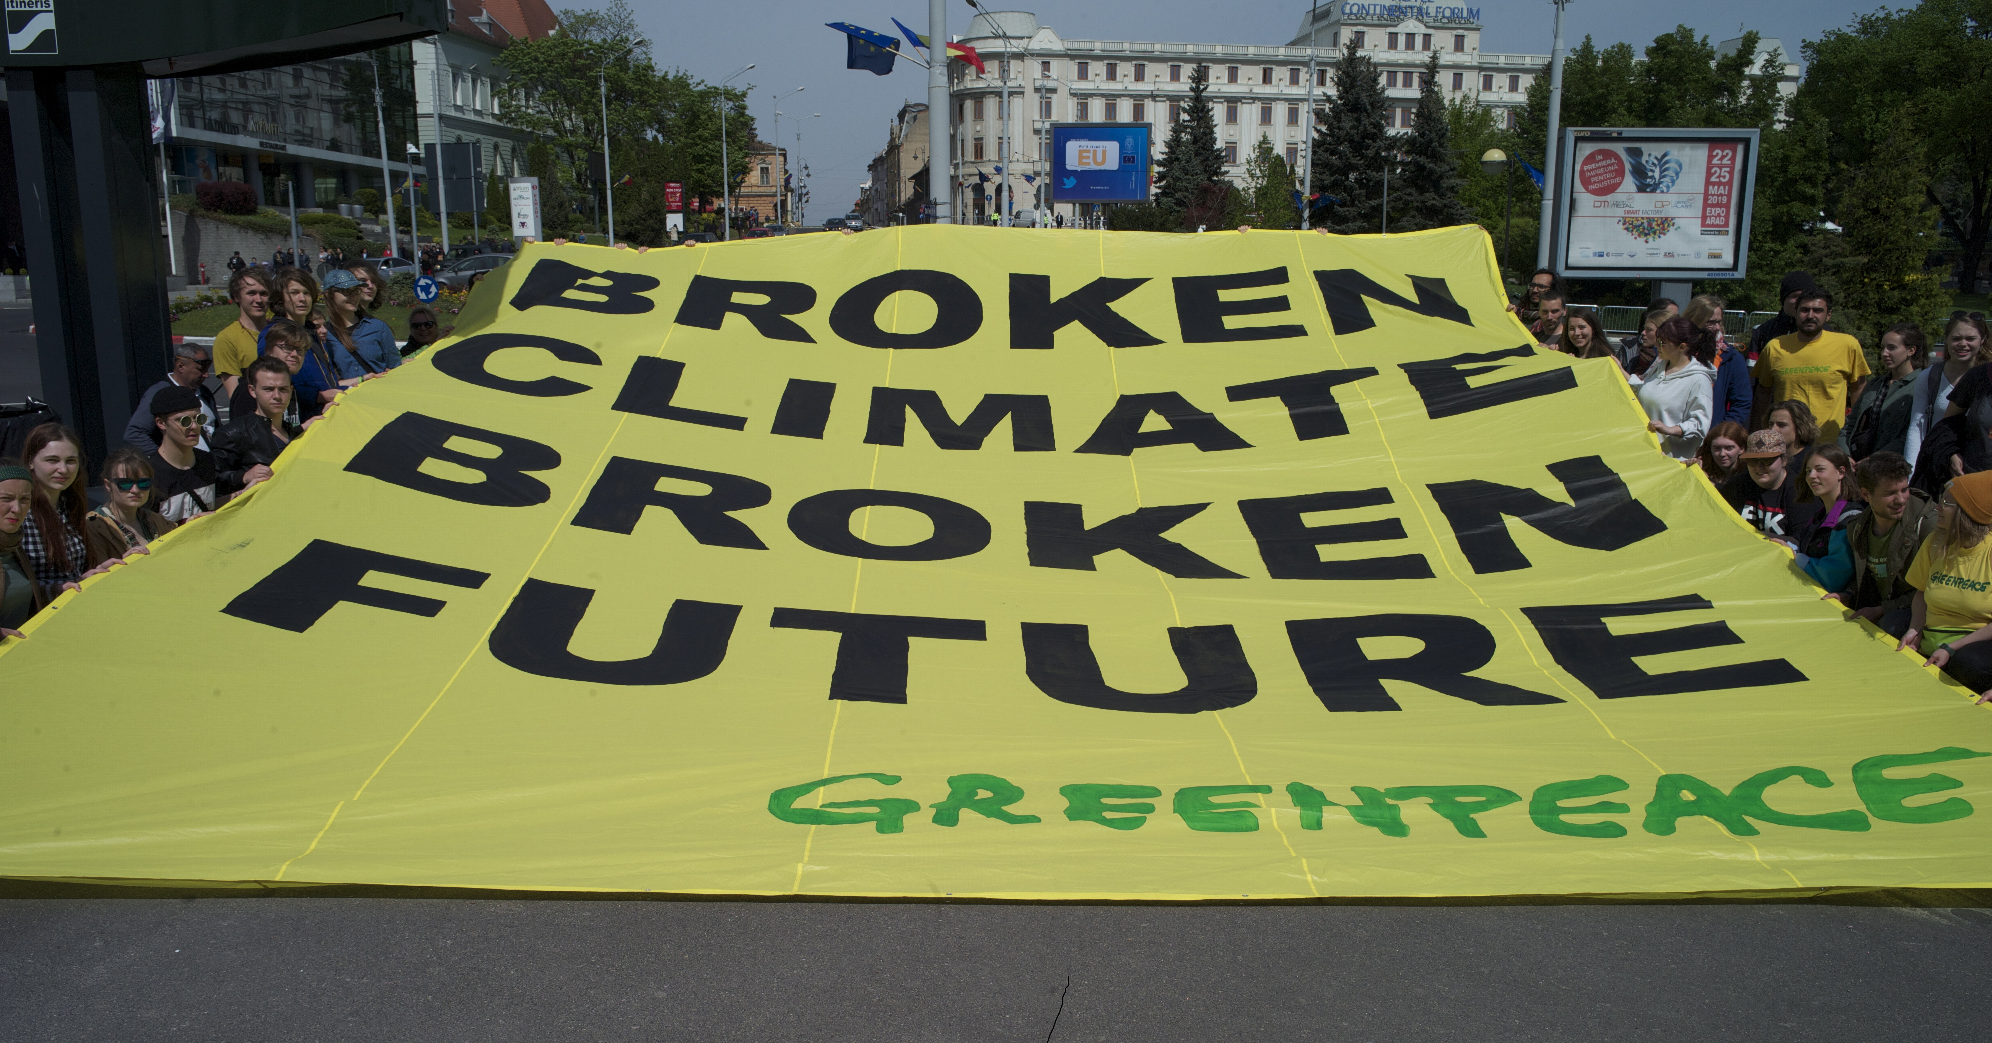
Za kaj se zavzemajo člani te organizacije?

Slide 6
GLOBALIZACIJA
GOSPODARSKO POVEZOVANJE
Po DSV pri obnovi sveta pomagajo SVETOVNA BANKA, MEDNARODNI MONETARNI SKLAD in OECD (Organizacija za ekonomsko sodelovanje in razvoj)
Veliko vlogo ima tudi WTO (svetovna trgovinska organizacija)
V Evropi je najuspešnejša EGS (današnja EU)
GLOBALIZACIJA
Naraščanje svetovne trgovine in pomena multinacionalk
Omogoča globalne priložnosti, vendar tudi probleme
Zaradi povezanosti sveta so tudi krize globalne

